Slide 1
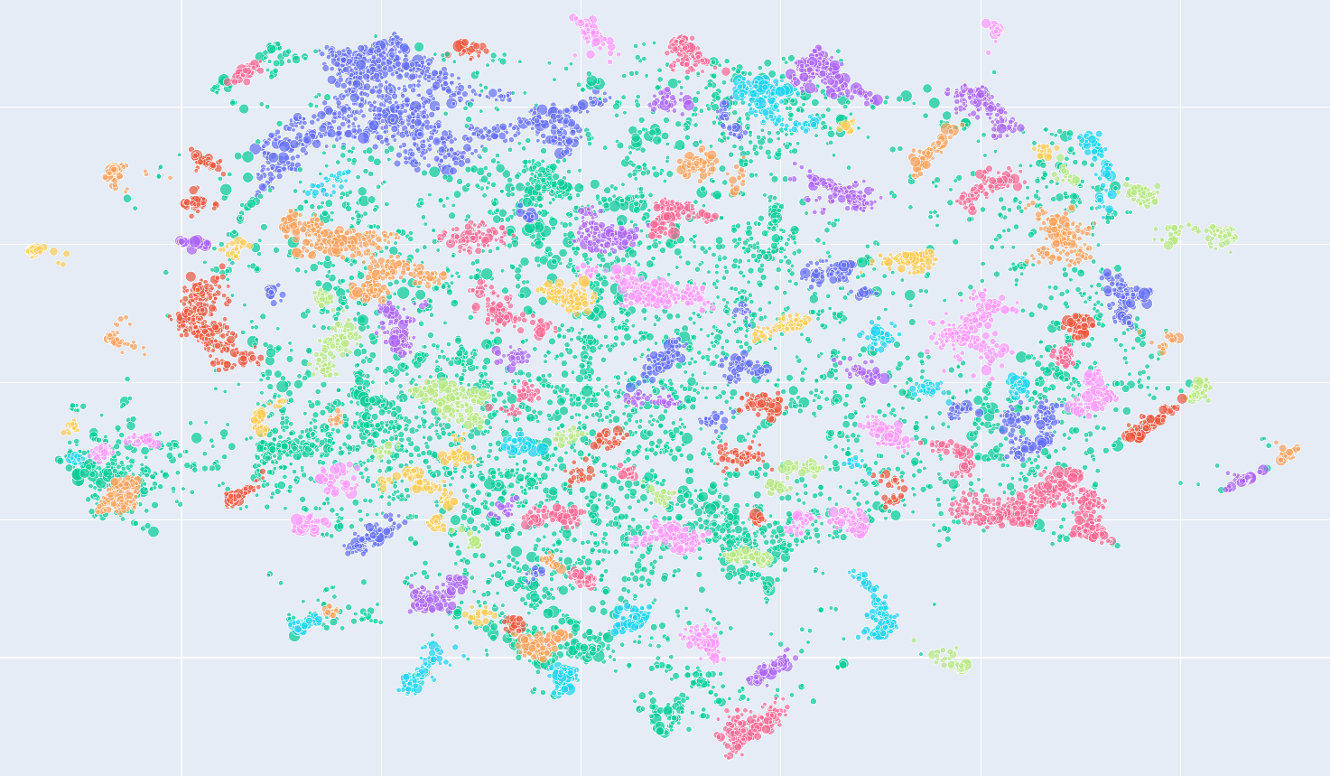
Doorrekenen klimaat doelen
Zzp verzekereing
Gedetineerden gevangeniswezen
2D Kamer debat-topics van kamerdebatten in 2019
participatiewet

Slide 2
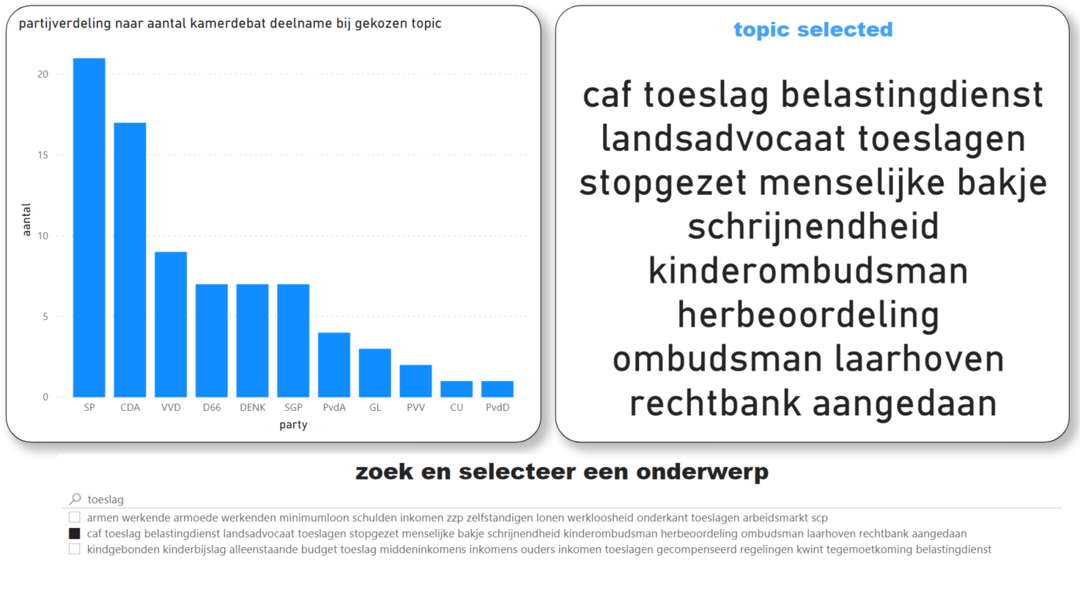

Slide 3
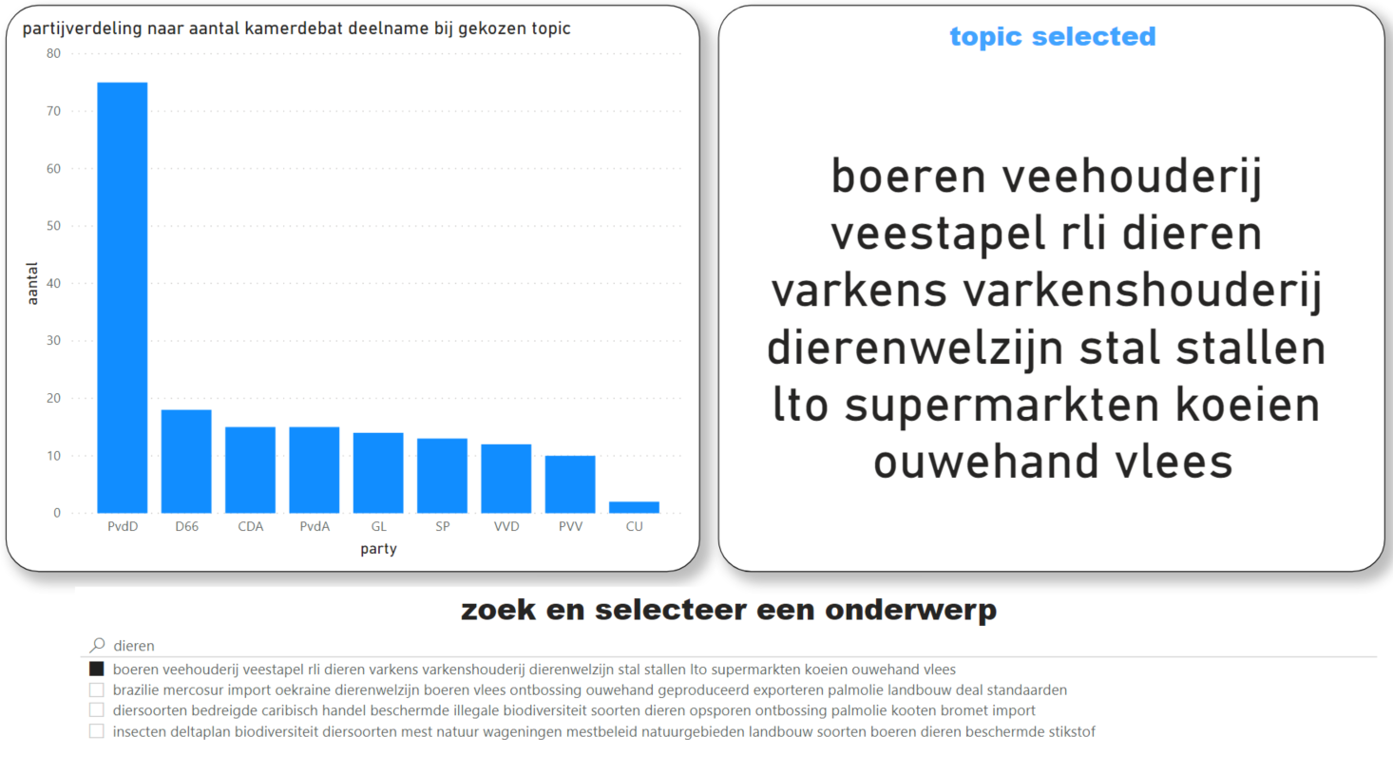

Slide 4
